Slide 1
1
Аттестационный проект на тему:
«Запуск производства холодильно-отопительных установок
для рефрижераторных контейнеров»
Выполнил: слушатель группы
«Управление устойчивым развитием организации
в условиях глобальных вызовов» Программы
подготовки управленческих кадров
Громов Антон Юрьевич
Научный руководитель:
к.э.н., доцент
Завьялова Лилия Владимировна

Slide 2
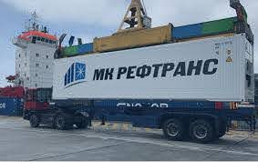
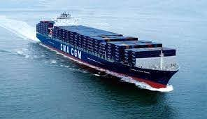
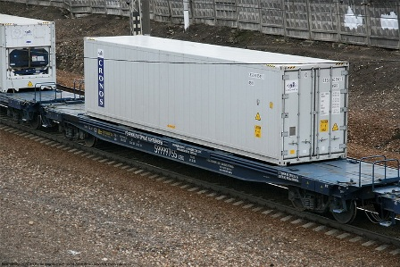
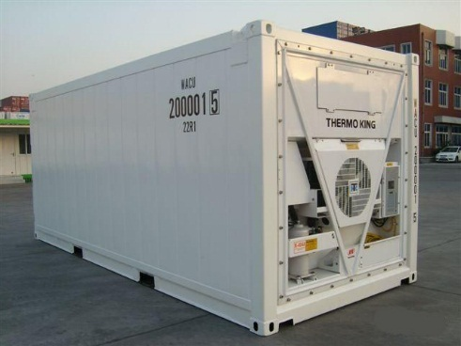
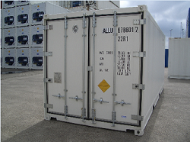
2
АНАЛИЗ ПОЛОЖЕНИЯ ДЕЛ В ОТРАСЛИ
Интермодальная логистика
Проблемы рефконтейнерных перевозок в России:
80% рабочего парка – импортные подержанные
рефконтейнеры
Отсутствие необходимого количества станций
технического обслуживания и ремонта
Ограничения (санкции) на ввоз импортной
продукции
Задача от Минпромторг РФ:
Создать рефконтейнер отечественного производства
с постепенным отказом от импортной комплектации
Рефрижераторный контейнер для перевозки
скоропортящихся грузов
Потребность АСОРПС в новых рефконтейнерах
составляет до 1000 шт. в год

Slide 3
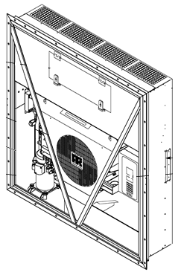
3
ОБОСНОВАНИЕ ИДЕИ ПРОЕКТА
Объект проектирования: Критерии новизны объекта Цель проекта:
проектирования
Запустить производство отечественных холодильно-отопительных установок
для рефконтейнеров до конца
2 квартала 2021 года
Производство на территории РФ
Антивандальное исполнение
Оснащение дистанционным
управлением работой оборудования по
каналам ГЛОНАСС и с возможностью
интеграции с ФГИС «Меркурий»
Климатическое исполнение для
районов эксплуатации с температурой
окружающей среды от минус 40 С
до плюс 50 С
Адаптация для перевозки на ж/д
платформах российской колеи 1520 мм
Задачи проекта:
1. Разработать конкурентоспособную
холодильно-отопительную установку
с полным комплектом автоматики
2. Провести комплексные испытания
холодильно-отопительной установки
в составе рефконтейнера
3. Подготовить предприятие к серийным
поставкам холодильно-отопительных
установок
Холодильно-отопительная
установка для рефконтейнера

Slide 4
4
ИНТЕРЕСЫ СТЕЙКХОЛДЕРОВ В РЕАЛИЗАЦИИ ПРОЕКТА
Стейкхолдеры | Интересы стейкхолдеров
Потребители – крупные операторы на рынке перевозок | - Холодильно-отопительные установки, адаптированные к эксплуатации в условиях нашей страны, поддерживающие отечественные навигационные системные продукты, обеспеченные полными и доступными услугами по техническому обслуживанию и ремонту, конкурентоспособные по цене. - Отсутствие зависимости от закупок иностранной продукции
Грузоотправители | - Наличие достаточной численности рефконтейнерного парка для своевременной и качественной доставки грузов в любое время и в любое место.
Организации по ремонту и ТО | - Развитие бизнеса в стране по ремонту и техническому обслуживанию рефконтейнеров и холодильно-отопительных установок.
Поставщики комплектующих и материалов | - Расширение бизнеса, появление новых рынков сбыта.
Государство, в лице Минпромторга РФ АСОРПС Россоюзхолодпром | - Обновление парка рефконтейнеров России. - Удовлетворение потребности АСОРПС в новых рефконтейнерах. - Развитие интермодальной логистики в стране. - Снижение уровня импортозависимости холодильной промышленности.
Органы регионального управления | - Повышение престижа Омской области за счет локализации в регионе полного цикла производства рефконтейнеров.

Slide 5
5
ПЛАН УПРАВЛЕНИЯ ПРОЕКТОМ
Упрощенная структурная декомпозиция работ Потребность в ресурсах:
Запуск производства холодильно-
отопительных установок для рефконтейнера
Этап 2
Комплексные испытания
холодильно-отопительной
установки в составе
рефконтейнера
Трудовые ресурсы:
53 работы;
Длительность – 403 дня;
Сроки: c 16.12.19
по 30.06.21 г.г.
Трудоемкость: 6 801 чел.-час
Стоимость: 2 016 457,00 руб.
6 работ;
Длительность – 45 дней;
Сроки: c 01.03.21
по 30.04.21 г.г.
Материальные ресурсы:
Материалы - 263 позиции
Стоимость: 198 433,00 руб.
Комплектующие – 319 позиции
Стоимость: 597 650,00 руб.
Оборудование – 4 позиции
Стоимость: 819 432,00 руб.
Этап 1
Разработка холодильно-
отопительной установки
с полным комплектом
автоматики:
Этап 3
Подготовка к
серийным поставкам:
42 работы;
Длительность – 315 дней;
Сроки: c 16.12.19
по 26.02.21 г.г.
5 работ;
Длительность – 43 дня;
Сроки: c 03.05.21
по 30.06.21 г.г.
Стоимость инвестиционной части проекта с
учетом накладных расходов составляет
5 530 760,00 руб.

Slide 6
6
ПЛАН УПРАВЛЕНИЯ ПРОЕКТОМ
Команда проекта
Заказчик проекта
Инвестор проекта
Главный менеджер проекта
Старший менеджер проекта
Менеджер проекта
Главный экономист проекта
Помощник менеджера
проекта
Помощник менеджера проекта
по электрической части
Помощник менеджера по
производственной части
Экономист проекта
Старший технический
специалист проекта
Старший технический
специалист проекта по
электрической части
Специалист технолог проекта
Специалист технолог проекта
Специалист нормировщик проекта
Специалист нормировщик проекта
Специалисты по производству
Технический
специалист проекта
Технический
специалист проекта по
электрической части
Технический
специалист проекта
по сборке и испытаниям
Технический
специалист проекта
по сборке и испытаниям
электрической части

Slide 7
7
МАРКЕТИНГОВЫЙ ПЛАН
Потенциальный рынок сбыта холодильно-отопительных установок в составе рефконтейнера
№ п/п | Основные группы | Основные требования к продукту | Описание целевого рынка | Прогнозируемый объем сбыта
1 | Крупные операторы на рынке перевозок, входящие в АСОРПС | - конкурентная цена; - высокое качество и полный современный функционал; - наличие сертификата РМРС; - доступность технического обслуживания и ремонта; - сроки поставки; - отсутствие ограничений к районам эксплуатации | Предоставление услуг по перевозке скоропортящихся грузов | до 500 шт/год
Рекомендуемая цена на холодильно-отопительную установку
Планируемая цена с НДС, руб. | Цена конкурентов с НДС, руб.
 | Минимальная | Максимальная
1 100 000,00 – 1 200 000,00 | 1 000 000,00 | 1 500 000,00
Розничная цена на холодильно-отопительные установки планируется среднерыночной.

Slide 8
8
ПРОИЗВОДСТВЕННО-ТЕХНОЛОГИЧЕСКИЙ ПЛАН
Выбранная производственно-технологическая схема изготовления холодильно-отопительных установок
направлена на минимизацию производственных издержек за счет использования внешней кооперации
Производственная программа
Схема производственно-технологического процесса
Сборка пультов
управления
Установка программного
обеспечения, отладка и
настройка пультов управления
Наименование продукции | Ед | Объем выпуска продукции по периодам
 |  | 2021 год |  |  |  |  | 2022 год
 |  | 1 кв | 2 кв | 3 кв. | 4 кв. | Итого
Холодильно-отопительная установка для рефконтейнера | шт | - | - | - | 120 | 120 | 480
Готовые
ПУ
Хранение деталей и узлов,
изготовленных по кооперации
Готовые
ПУ
Сборка 1-й установки
Сборка 2-й установки
Сборка крупных узлов
для 2-х установок
Электромонтаж 1-й
установки
Электромонтаж 2-й
установки
Приемосдаточные
испытания 1-й
установки
Приемосдаточные
испытания 2-й
установки
Производственное подразделение должно
обеспечивать сборку и испытания 40 установок
в месяц или 2-х установок за рабочую смену
Хранение готовой продукции

Slide 9
9
ОРГАНИЗАЦИОННЫЙ ПЛАН
Организационная структура производственного подразделения
Заместитель генерального директора по гражданской продукции
Начальник производственного
подразделения
Ведущий
руководитель
темы –
Ведущий инженер
Отдел договорной работы
Отдел материально-
технического обеспечения
Отдел внешней кооперации
Начальник сборочного
участка
Начальник испытательного
участка
Слесарь МСР 5 разряда
Слесарь МСР 5 разряда
Слесарь МСР 5 разряда
Слесарь МСР 5 разряда
Электромонтажник 6 разряда
Электромонтажник 6 разряда
Механик
Механик
Отдел электропривода
Ремонтно-
эксплуатационный отдел
Отдел обеспечения качества
Отдел главного метролога
Отдел главного технолога
Планово-экономический
отдел
Бухгалтерия
Общий фонд заработной платы подразделения с отчислениями по ставке 30,20 % составит 495 905,00 руб. в
месяц или 5 950 869,00 руб. в год

Slide 10
10
ФИНАНСОВЫЙ ПЛАН
Сметный расчет выручки и текущих расходов от производства и
реализации холодильно-отопительных установок для рефконтейнеров
Показатели | Периоды |  |  |  |  |  | ИТОГО
 | 3 кв. 2021 г. | 4 кв. 2021 г. | 1 кв. 2022 г. | 2 кв. 2022 г. | 3 кв. 2022 г. | 4 кв. 2022 г
Объем реализации на внутреннем рынке, ед. | - | 120 | 120 | 120 | 120 | 120 | 600
Цена продукции на внутреннем рынке без НДС, руб./ед. | - | 1 010 330 | 1 010 330 | 1 010 330 | 1 010 330 | 1 010 330 | -
Выручка от продаж на внутреннем рынке, руб. | 103 053 696 | 121 239 643 | 121 239 643 | 121 239 643 | 121 239 643 | 18 185 946 | 606 198 216
Текущие расхода на производство, руб. | 84 343 405 | 105 425 776 | 105 425 776 | 105 425 776 | 105 425 776, | 21 082 371 | 527 128 883
Чистая прибыль по итогам второго года реализации составит 27 094 205,00 руб.
Дисконтированный денежный поток по итогам второго года реализации составит 17 676 752,00 руб.

Slide 11
11
ЭКОНОМИЧЕСКАЯ ЭФФЕКТИВНОСТЬ ПРОЕКТА
Показатели | Значение
Чистый приведенный доход (NPV) за 2 года | 12 145 364 руб.
Индекс рентабельности проекта (PI) за 2 года | 3,196
Внутренняя норма рентабельности (IRR) за 2 года | 123,37 %
Дисконтированный срок окупаемости (DPP) | 2 года

Slide 12
12
СОЦИАЛЬНАЯ ЭФФЕКТИВНОСТЬ ПРОЕКТА
Повышение доступности услуг по перевозке скоропортящихся грузов для грузоотправителей.
Улучшение качества перевозок с точки зрения сохранности, надежности и своевременности доставки грузов.
Создание новых рабочих мест для специалистов региона.
Налоговые отчисления и страховые взносы в бюджеты всех уровней при выходе производства на проектную мощность составят 10 392 684,00 руб. в год.
Повышение престижа Омской области за счет локализации в регионе полного цикла производства отечественных рефконтейнеров.
Развитие промышленности региона, привлечение инвестиций для дальнейшего развития инфраструктуры, снижение трансфертов населения из региона.

